Slide 1
Starship adventures
Работу выполнил:
Федоров Кирилл

Slide 2
Об игре
Жанр - shoot ‘em up
Бесконечная
Простая

Slide 3
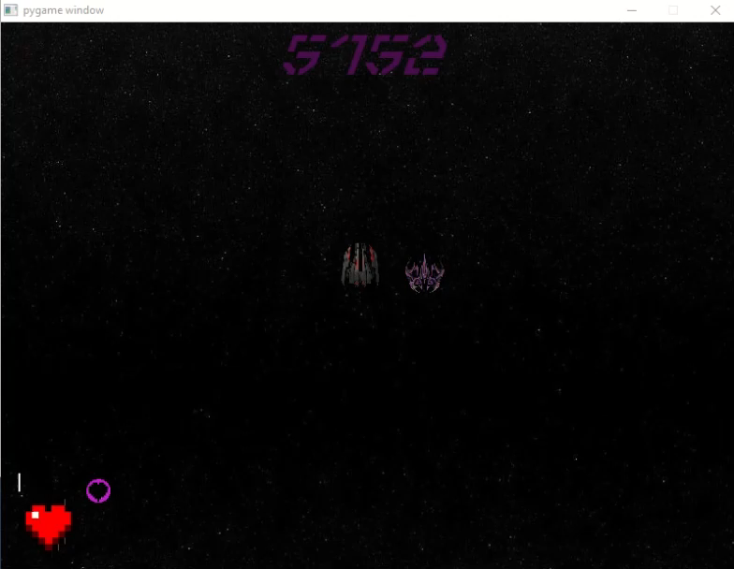
Игровой процесс

Slide 4
Заключение

